Slide 1
Шаңырағымыз биік,тұғырымыз берік

Slide 2
Психологиялық ахуал қалыптастыру
“Сәлемдесу”

Slide 3
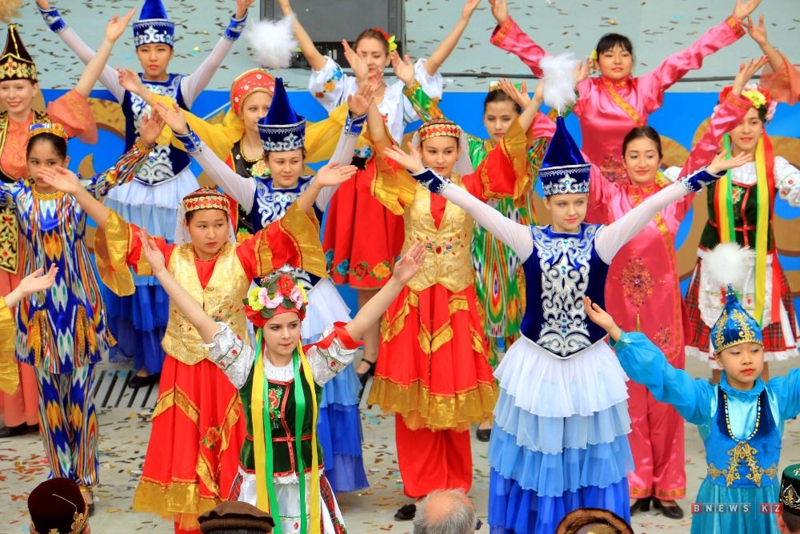

Slide 4
Сабақтың тақырыбы;Шаңырағымыз биік,тұғырымыз берік
Топқа бөлу
Қазақ ауылыылы
Өзбек ауылы
Орыс деревнясы

Slide 5
Музыка тыңдайық!
ӘзЕрбайжан халқының композиторы Г.Гусейнлидің “Шөжелерім”әні
Тапсырма;
Ұлт ерекшелігін атаңыз

Slide 6
Тапсырма;
1.“ДЖИКСО”
2.Менің Отаным- Қазақстан “бейнеклип көрсету”
3. Сұрақтар
-Қазақстанда қандай ұлттар өмір сүреді?
-Не себепті халыҚтар достығы мен бірлігі күні аталып өтеді?
-Мерекенің ерекшелігі неде?

Slide 7
Ән орындайық!
Дос болайық бәріміз!
Әнін жазған И.Нүсіпбаев
Өлеңін жазған Х.Талғаров

Slide 8
Шығармашылық жұмыс(Постер қорғау)
“Халықтар достығы”
Бағалау
Үйге тапсырма”Білесің бе?”

